Slide 1
商品查询

Slide 2
大纲
跳转到商品列表页面products
前端网页需要什么
数据库有什么
定义PHP函数提供查询服务
前端网页请求服务器端php

Slide 3

跳转到商品列表页面products
在任何页面，单击header中查询文本框右边的查询按钮，都会携带查询关键词kw，跳转到products页面:
Products页面的header会判断location中是否包含search，如果包含就自动解析search中的kw关键词，放入查询文本框中
location=“products.html?kw=mac%20256g”
txtSearch.value=decodeURI(location.search.split(“=”)[1])
%20转空格 search等号后的部分

Slide 4
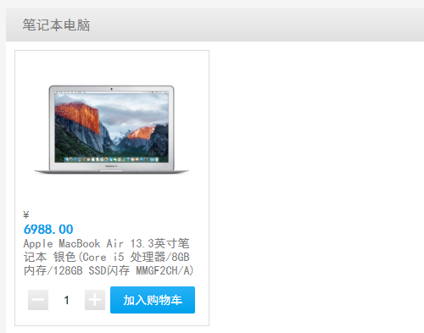
前端网页需要什么?
<li>
<a href="product-details.html?lid=${p.lid}">
<img src="${p.md}" alt="">
</a>
<p>¥<span class="price">${p.price}</span>
<a href="product-details.html?lid=${p.lid}">${p.title}</a>
</p>
<div>
<span class="reduce">-</span>
<input type="text" value="1">
<span class="add">+</span>
<a href="javascript:;" class="addCart">加入购物车</a>
</div>
</li>

Slide 5
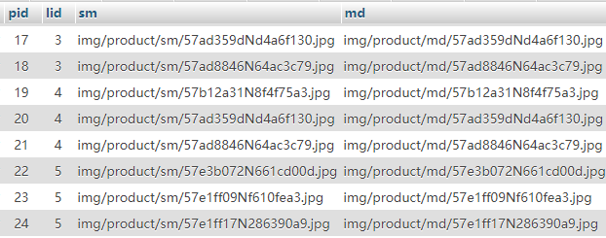
数据库有什么
xz_laptop表中有商品基本信息: lid,title,price,…
问题: 中图片md从哪里来? xz_laptop_pic表
lid | title | price | …
3 | xxx | 7488.00
4 | xxx | 7888.00 | …
5 | xxx | 4999.00

Slide 6
数据库有什么(续1)
问题: 每个商品，只需要pic表中对应的第一张图片的md图路径
解决: 嵌套查询:
select lid, title, price, as md from xz_laptop
lid | title | price
3 | xxx | 7488.00
4 | xxx | 7888.00
5 | xxx | 4999.00
(select md from xz_laptop_pic
where laptop_id=lid limit 1 )

Slide 7
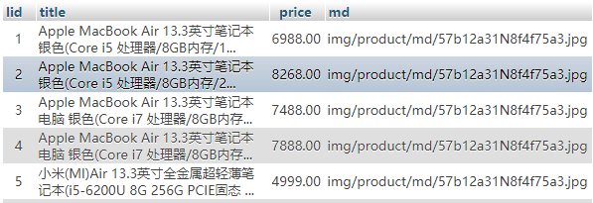
数据库有什么(续2)
结果:

Slide 8
定义PHP函数提供查询服务
在data/controllers/products.controllers.php中
函数名: function getProductsByKw()
函数体:
定义基础SQL语句查询全部商品及图片
从请求中获得包含关键词列表的kw参数值
如果有kw参数
将kw参数按空格切割为数组
遍历数组中每个关键词
将数组中每个关键词转换为形如” title like ‘%xxx%’”的句式
将数组中每个”title like ‘%xxx%’” 用and拼接为完整字符串
将拼接后的结果，连同where 拼接到sql语句结尾
执行查询，并返回json字符串

Slide 9
定义PHP函数提供查询服务(续1)
假设请求: xxx.php?kw=mac%20256g
从请求中获得kw参数值:
@$kw=$_REQUEST[“kw”];
$kw的结果: “mac 256g”
将$kw按空格切割为数组:
PHP中切割字符串: explode(“切割符”,$字符串)
比如: $kws=explode(“ ”,$kw);
结果: $kws: [“mac”, “256g”]
转换$kws中每个元素字符串为title like句式:
模板: “ title like ‘%$kws[$i]%’ ”
比如: $kws[$i]=“ title like ‘%$kws[$i]%’ ”
结果: $kws: [
“ title like ‘%mac%’ ”,
“ title like ‘%256g%’ ”
]

Slide 10
定义PHP函数提供查询服务(续2)
将$kws中每个title like子字符串，用and拼接为一个完整字符串:
PHP中拼接数组元素: implode(“连接符”,数组)
比如: implode(“ and ”,$kws);
结果: “ title like ‘%mac%’ and title like ‘%256g%’ ”
将条件字符串拼接到$sql上:
$sql.=“ where ”. implode(“ and ”,$kws);
最后, 执行查询，返回json字符串结果
说明: 此思路中，如果请求中没有kw参数，则查询全部

Slide 11

前端网页请求服务器端php
整体结构:
products.html
js
products.js
src
ajax
data
routes
controllers
getProductsByKw.php
products.controller.php
function getProductsByKw()

Slide 12
前端网页请求服务器端php(续1)
Products.js中:
向data/routes/getProductsByKw.php发送get请求
获得返回的商品集合
遍历商品集合中每个商品
每遍历一个商品，就填充模板字符串，并拼接到HTML字符串中
设置商品列表ul的内容为HTML字符串

